Slide 1
农业区位因素分析
朝阳区线上课堂·高三年级地理
外经贸附中 韩明霞

Slide 2
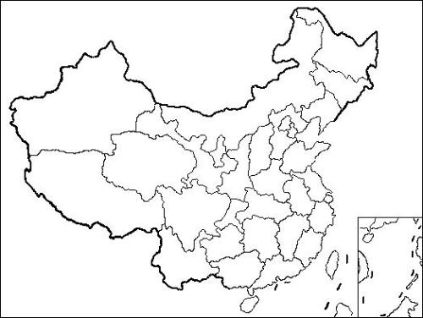
例题1. 阅读材料，回答下列问题。
广西是我国重要的“南菜北运”生产基地之一。“百色一号”专列集装箱自备冷藏系统，2017年向北京输送绿色果蔬近万吨。
京
（1）将材料中说到的省级行政区填到
图中的相应位置。
（2）说出“南菜”输出量大的季节。
（3）简述果蔬“北运”的社会经济条件。
冬季
广西
交通条件的改善，
冷藏保鲜技术的提高，
政策支持
（市场需求量大）

Slide 3
农 业区 位因 素分 析
自然因素：气候、地形、土壤、水源等
社会经济因素：市场、政策、交通、技术、劳动力等

Slide 4
例题2. 阅读图文资料，回答下列问题。
近年来，雁翅镇着力发展“一沟一品”的特色林果经济，农业产业结构逐年调整。区域内耕地面积不断减少，林果种植面积逐年增加，建成苹果、葡萄、香椿、蘑菇等特色农业生产基地，极大地促进了区域经济发展。
简述雁翅镇农业产业结构调整的区位条件。（8分）

Slide 5
例题2. 阅读图文资料，回答下列问题。
近年来，雁翅镇着力发展“一沟一品”的特色林果经济，农业产业结构逐年调整。区域内耕地面积不断减少，林果种植面积逐年增加，建成苹果、葡萄、香椿、蘑菇等特色农业生产基地，极大地促进了区域经济发展。
简述雁翅镇农业产业结构调整的区位条件。（8分）
农 业区 位因 素分 析
自然因素：气候、地形、土壤、水源等
社会经济因素：市场、政策、交通、技术、劳动力等

Slide 6
例题2. 阅读图文资料，回答下列问题。
近年来，雁翅镇着力发展“一沟一品”的特色林果经济，农业产业结构逐年调整。区域内耕地面积不断减少，林果种植面积逐年增加，建成苹果、葡萄、香椿、蘑菇等特色农业生产基地，极大地促进了区域经济发展。
简述雁翅镇农业产业结构调整的区位条件。（8分）
山区地形，适宜发展林果经济；
农产品的市场需求更加多样；
交通及基础设施条件更加完善；
冷藏保鲜技术不断发展；
政策支持不断加强；
区域生态环境保护的要求增强。
社 会
经 济
因 素
体现变化

Slide 7
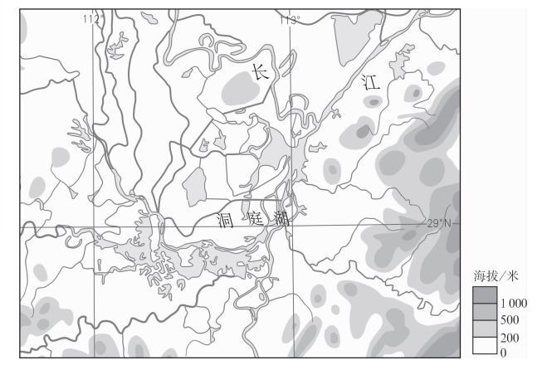
例题3. 读图文材料，回答下列问题。
水稻发芽、分蘖、抽穗和开花所需的最低日均气温分别为10～12℃、20 ℃、25～35℃和30℃。每形成1kg稻谷需水500～800kg。“湖广熟，天下足”。湖广指明朝时期的湖广省，包括如今的湖北省、湖南省。
分析湖南省洞庭湖平原发展水稻种植业的
有利自然条件。
我是谁---我在哪儿---依靠谁
气候
地形
土壤
水源
水稻的生长习性？
亚热带季风气候，夏季高温、雨热同期，水热条件好；

Slide 8
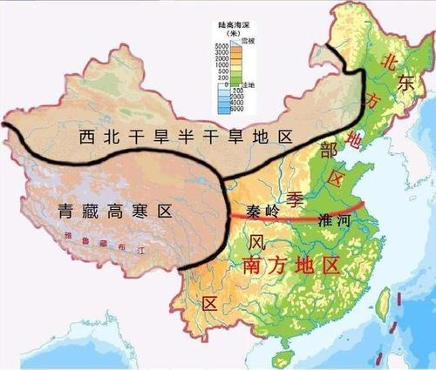
纬度较低
热量充足
位于亚热带
位于东部季风区
降水丰沛
亚热带季风气候，
夏季高温、雨热同期，水热条件好；

Slide 9
例题3. 读图文材料，回答下列问题。
水稻发芽、分蘖、抽穗和开花所需的最低日均气温分别为10～12℃、20 ℃、25～35℃和30℃。每形成1kg稻谷需水500～800kg。“湖广熟，天下足”。湖广指明朝时期的湖广省，包括如今的湖北省、湖南省。
分析湖南省洞庭湖平原发展水稻种植业的
有利自然条件。
我是谁---我在哪儿---依靠谁
亚热带季风气候，夏季高温、雨热同期，水热条件好；
河流、湖泊众多，水源丰富；
位于平原，地形平坦，土壤深厚肥沃，便于耕作

Slide 10
例题4. 阅读图文资料，回答下列问题。
啤酒花是制造啤酒的重要原料，为藤本植物，喜凉喜光，以土层深厚、通气性良好的壤土为宜，生长期不耐旱涝。
分析雅基玛山谷成为世界啤酒花高产优质产地的自然原因。（10分）
我是谁 ------- 我在哪儿 ---------- 依靠谁
啤酒花的生长习性？
气温较低
喜凉
？
喜光
光照条件好
壤土
土层深厚
土壤肥沃
土质疏松
不耐旱
灌溉水源较丰富
不耐涝
排水条件良好

Slide 11
例题4. 阅读图文资料，回答下列问题。
啤酒花是制造啤酒的重要原料，为藤本植物，喜凉喜光，以土层深厚、通气性良好的壤土为宜，生长期不耐旱涝。
分析雅基玛山谷成为世界啤酒花高产优质产地的自然原因。（10分）
我是谁 ------- 我在哪儿 ---------- 依靠谁
喜凉
纬度较高
气温较低
背风坡
降水少，晴天多
光照条件好
喜光
纬度较高
白昼长
壤土
河谷沿岸冲积平原
土层深厚
土壤肥沃
土质疏松
不耐旱
有河流流经
灌溉水源较丰富
不耐涝
山谷地区，有一定坡度
排水条件良好

Slide 12
例题4. 阅读图文资料，回答下列问题。
啤酒花是制造啤酒的重要原料，为藤本植物，喜凉喜光，以土层深厚、通气性良好的壤土为宜，生长期不耐旱涝。
分析雅基玛山谷成为世界啤酒花高产优质产地的自然原因。（10分）
纬度较高，气温较低；（2分）
生长期白昼长，位于雨影区，晴天多，光照条件好；（2分）
河谷沿岸冲积平原，土层深厚，土壤肥沃，土质疏松；（2分）
灌溉水源较丰富；（2分）
山谷地区，有一定坡度，排水条件良好。（2分）

Slide 13
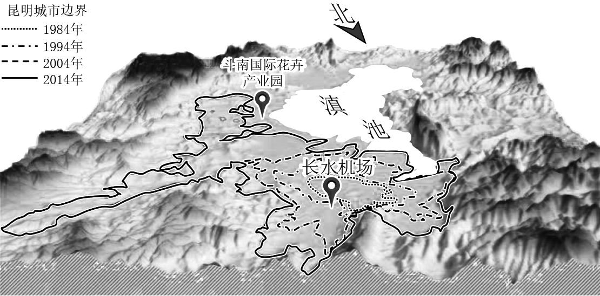
例题5. 阅读图文资料，回答下列问题。
“斗南国际花卉产业园”是亚洲最大的鲜花生产和交易中心，日上市鲜花66个大类，300多个品种。每日有近百吨鲜花从这里销往日本、韩国等地。
简述斗南花卉大量销往日本、韩国的原因。
融入情境，真事儿真想
大量生产
日本、韩国
大量购买
中国云南
大量运输
纬度低
热量充足
经济发达
市场需求量大
邻近机场
航空运输便利
花卉品种多样
气候温和
全年适宜花卉生长
劳动力成本低
地价低
价格较低

Slide 14
例题5. 阅读图文资料，回答下列问题。
“斗南国际花卉产业园”是亚洲最大的鲜花生产和交易中心，日上市鲜花66个大类，300多个品种。每日有近百吨鲜花从这里销往日本、韩国等地。
简述斗南花卉大量销往日本、韩国的原因。
纬度低，热量充足，适宜花卉生长；
全年生长期长，产量高；
花卉品种多样；
劳动力成本低、地价低，竞争力强；
日本、韩国经济发达，市场需求量大；
邻近机场，航空运输便利。
融入情境，真事儿真想

Slide 15
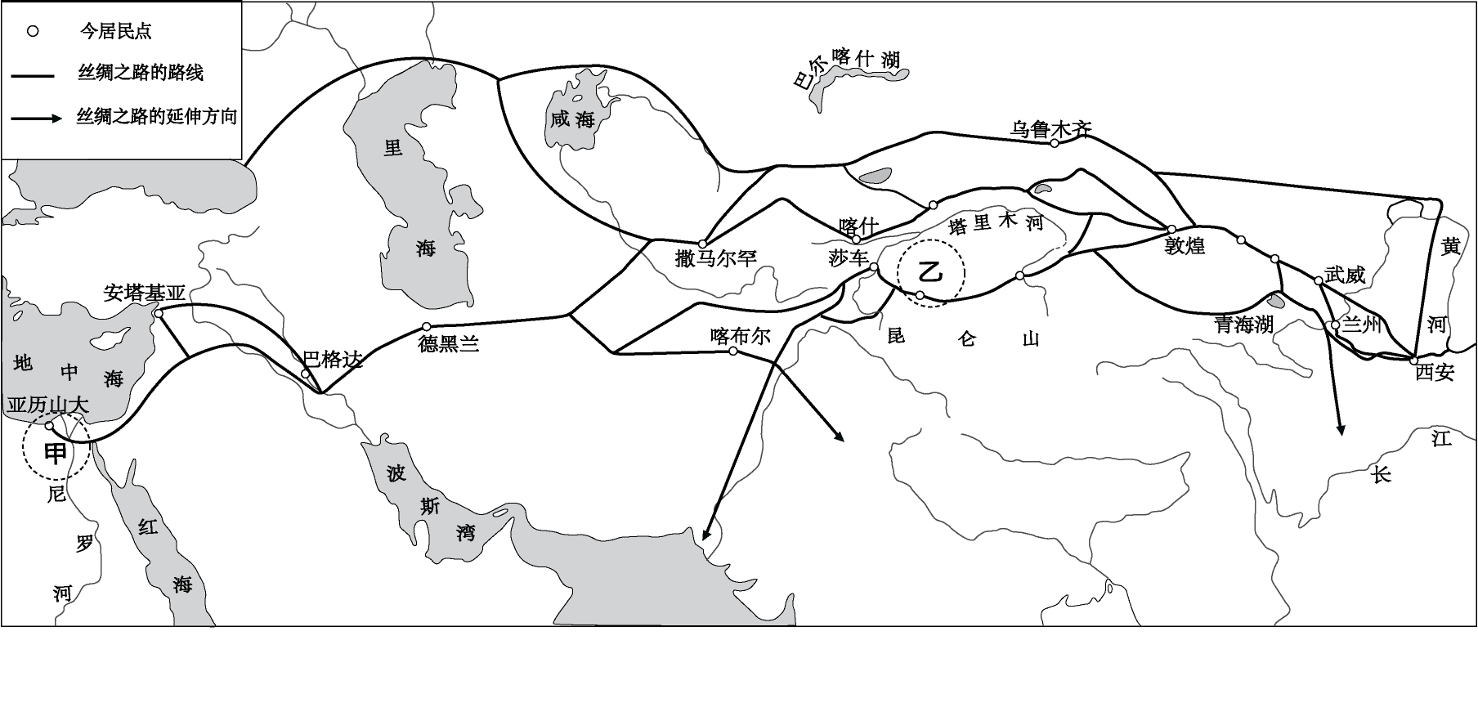
练习1. 阅读图文资料，回答下列问题。
丝绸之路东起中国西安，西至埃及亚历山大。
古代陆上丝绸之路示意图
在图中的甲、乙两地中任选其一，说明主要农作物及其分布，并阐述农业发展的自然地理条件。（12分）

Slide 16
甲地：盛产棉花、水稻、小麦等；农业集中分布在地中海沿岸、尼罗河沿岸及三角洲；
土壤肥沃，灌溉水源充足；主要为热带沙漠气候，日照充足，热量丰富，温差大。
乙地：盛产棉花、水稻、小麦等；农业集中分布在盆地边缘的绿洲；
土壤肥沃，灌溉水源充足；主要为温带大陆性气候，日照充足，热量丰富，温差大。

Slide 17
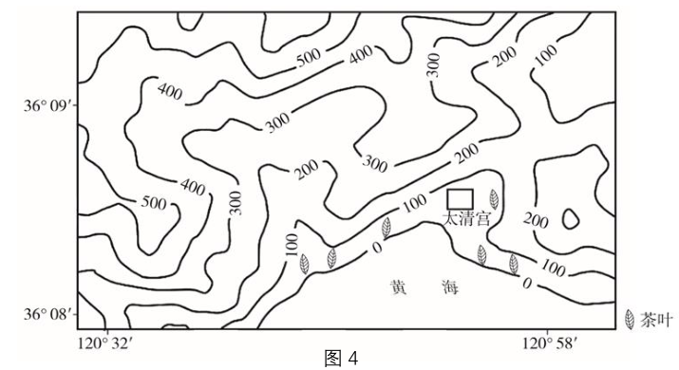
茶树原产长江以南山区。1959年，我国在青岛市崂山区进行“南茶北引”移植试验，经多地试验失败后，终于在素有“小江南”之称的太清宫景区引种成功。由于自然条件优越，加上全部采用人工采摘，崂山茶品质极佳、声名远扬。图4为青岛市崂山太清宫附近等高线（米）分布图。读图，回答2～3题。
2. 太清宫景区引种茶树取得成功的主要自然原因是
A．位于夏季风迎风坡，降水丰沛，水分条件好
B．位于沿海地区低山丘陵区的阴坡，光照较弱
C．受地形阻挡，冷空气影响弱，热量条件较好
D．位于山前坡地，地势平坦，利于大规模种植
3. 近年来，崂山茶叶生产成本不断攀升的主要原因是
A．人力成本上升 B．种植面积扩大
C．运输成本攀升 D．土质退化严重
C
A

Slide 18
我是谁---我在哪儿---依靠谁
农 业区 位因 素分 析
自然因素：气候、地形、土壤、水源等
社会经济因素：市场、政策、交通、技术、劳动力等
融入情境，真事儿真想

Slide 19
谢谢您的观看
北京市朝阳区教育研究中心 制作

